Slide 1
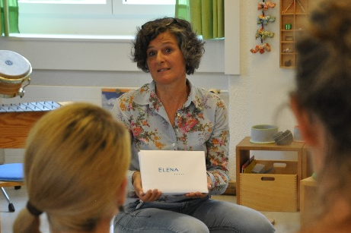
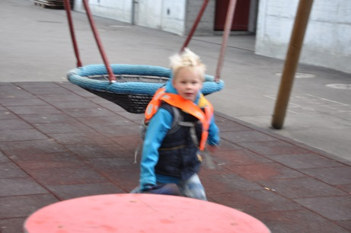
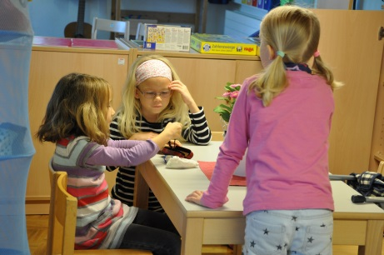


Eintritt in die Gemeindeschule Schwyz
Aula Schulhaus Lücken, 26. November 2025
Notes:
Standardsprache / Hochdeutsch
Organisatorisches: Eltern mit Kleinkindern abfangen und hinten im Raum platzieren.
Begrüssung: Frau Salome Dübendorfer, SL Lücken, die Kindergarten-LP, die LP der 1. Klassen und ich heissen sie herzlich zum heutigen Elterninformationsanlass willkommen.
Der Start in den KG oder in die 1. Klasse ist ein grosser Schritt. Für ihr Kind, aber auch für sie als Eltern und für die ganze Familie.
Wir möchten Ihnen heute viele offene Fragen beantworten und mögliche Sorgen reduzieren. So können Sie Ihr Kind gut begleiten und den Einstieg in die Gemeindeschule entspannt angehen.

Slide 2
Ablauf des Abends
Begrüssung
Generelle Informationen zum Eintritt in die Gemeindeschule Schwyz
Besuch verschiedener Workshops und Marktplatz
Offenes Ende > ca. 20.30 Uhr
Notes:
Wie sieht der Ablauf des Abends aus?
Zuerst erhalten sie hier generelle Informationen zum Eintritt in die GS durch Frau Dübendorfer und mich.
Danach besuchen sie die Workshops und Marktplatz. Die Infos dazu sollten sie am Eingang erhalten haben.

Slide 3
Inhalt
Schulmodell des Kantons Schwyz
Lehrplan des Kindergartens und der Primarschule
Schulkreiszuteilung und Klasseneinteilung
Klärung Zuständigkeit Schulweg
Schulergänzende Betreuung
Notes:
Was erwartet Sie in den nächsten 10 Minuten?
Sie lernen die Gemeindeschule Schwyz und das Schulmodell des Kantons Schwyz kennen.
Sie erfahren Grundlegendes zum Lehrplan von Kindergarten und Primarschule
Sie erhalten Information über die Schulkreiszuteilung und Klasseneinteilung.
Wir klären die Zuständigkeit für den Schulweg und dessen Sicherheit (Marktplatz)
Wir stellen kurz das Angebot der Schulergänzenden Betreuung vor (Marktplatz)

Slide 4
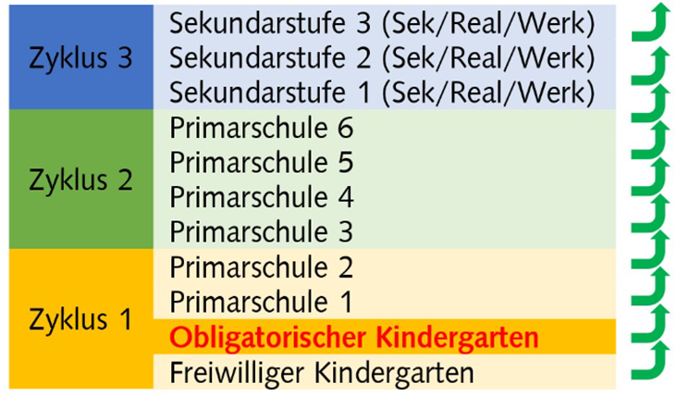

Schulmodell des Kanton Schwyz
Regelfall: Wechsel in die nächsthöhere Klasse
Ausnahme: Schullaufbahnentscheid (Repetition, Überspringen)
Notes:
Die obligatorische Schulzeit im Kanton Schwyz ist in drei Zyklen aufgeteilt. Der Zyklus 1 (gelb) interessiert uns heute besonders.
Der Zyklus 1 beginnt mit dem freiwilligen Kindergarten (1. Kindergartenjahr) und endet mit der 2. Klasse der Primarschule.
In der Regel wechseln Kinder jedes Jahr in die nächste Stufe. Früher wurde im zweiten Kindergartenjahr bei jedem Kind geprüft, ob es bereit für die erste Klasse ist. Heute geschieht das nur noch in wenigen Fällen.
Man schaut dann genau hin, ob ein Kind mehr Zeit für seine Entwicklung braucht. In solchen Ausnahmefällen kann ein drittes Kindergartenjahr sinnvoll sein.

Slide 5
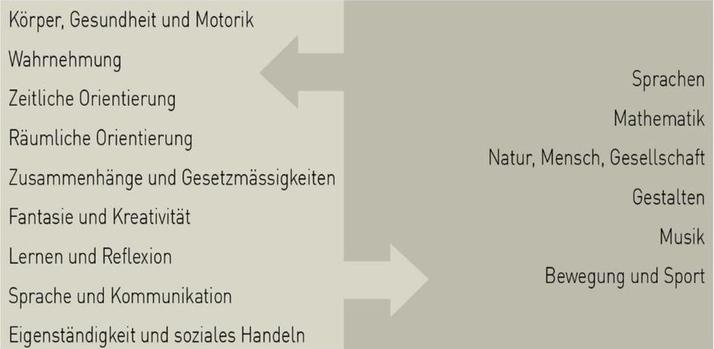

Lehrplan 21
Entwicklungsorientierte Zugänge
Fachbereiche
Notes:
Vielleicht haben sie sich auch schon gefragt, wieso der Lehrplan 21 so heisst:
Er heisst so, weil er der gemeinsame Lehrplan der Volksschule in 21 Deutschschweizer Kantonen ist.
Der Lehrplan besteht aus verschiedenen Fachbereichen (rechte Folienseite).
Im Kindergarten ist das aber etwas anders. Kinder lernen vor allem im Spiel. Sie probieren aus. Sie entdecken. Sie üben vieles nebenbei. Darum gibt es im Kindergarten noch keine einzelnen Schulfächer wie dann später in der Primarschule.
Für den Kindergarten gibt es aber zusätzlich neun sogenannte entwicklungsorientierte Zugänge (linke Seite der Folie).
Diese Zugänge zeigen, was Kinder auf ihrem Weg brauchen. Sie stellen die Entwicklung der Kinder in den Mittelpunkt. Sie verbinden das freie Lernen im Spiel mit dem späteren Lernen in Fächern.
Die Kindergartenlehrpersonen werden im Workshop Kindergarten noch näher auf den Lehrplan eingehen.

Slide 6

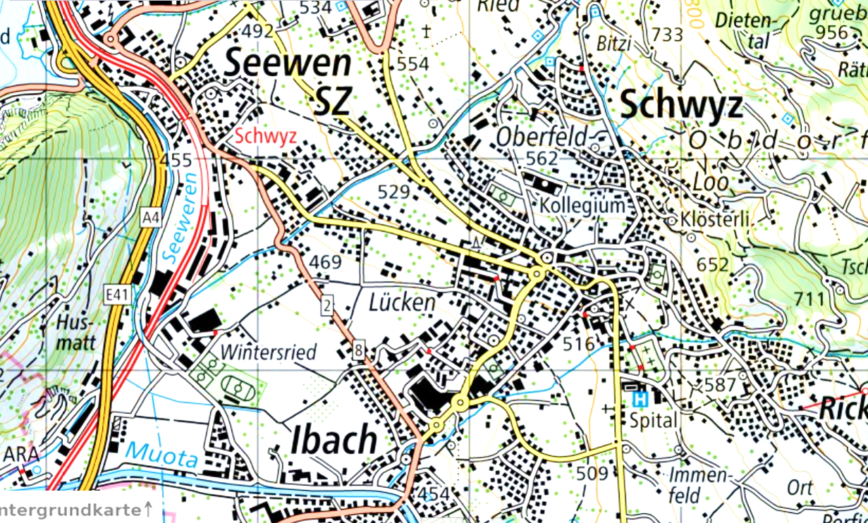
Standorte
SH Seerüti (KG bis 2. Klasse)
SH Krummfeld
KG Dorfbach
SH Herrengasse (KG, 1. Kl.)
KG Hinterdorf
SH Lücken I (KG, 1. Kl.)
SH Lücken II (KG)
Altes Schulhaus (KG)
SH Christophorus (KG, 1. Kl.)
SH Muota
SH Mythen I (KG)
SH Mythen II (1. Kl.)
Notes:
Violett ist der Schulkreis Seewen. Gelb ist Ibach und blau Rickenbach.
Die Schulkreise Herrengasse und Lücken liegen nahe beieinander und sind darum eng verwoben, wenn es um die Einteilung in den KG und die Primarschule geht. Deshalb sind diese Schulhäuser und Kindergärten alle rot markiert.

Slide 7
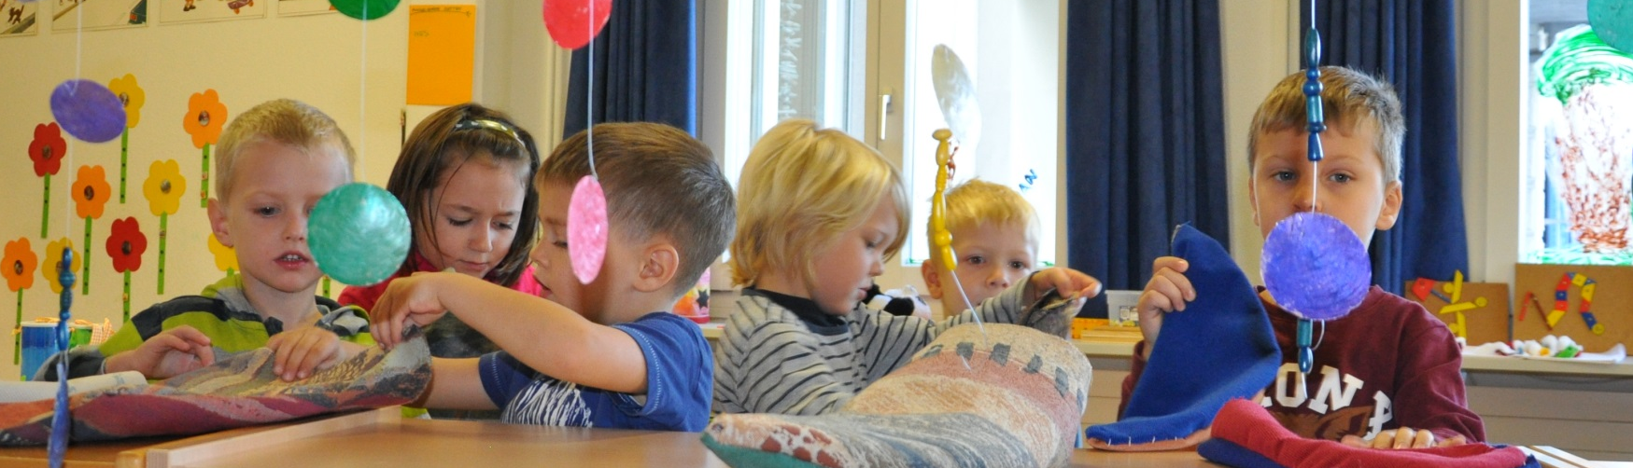
Zuteilungskriterien
Die Kinder werden aufgrund der Wohnadresse in einen Schulkreis eingeteilt.
Mädchen und Knaben verteilt auf die Anzahl Klassen
Kinder mit wenig oder keinen Deutschkenntnissen verteilt auf die Anzahl Klassen
pro Wohngebiet wenn immer möglich 2 Kinder
Kinder derselben Familie ab der Primarschule nach Möglichkeit im gleichen Schulkreis
Notes:
Für die Eltern, deren Kinder bereits in den Kindergarten gehen, ist das folgende Thema eine Wiederholung.
Die Zuteilungskriterien gelten aber auch wieder für die Zusammensetzungen der 1. Klassen.
Viele Eltern möchten wissen, in welchen Schulkreis ihr Kind kommt. Und sie fragen sich, warum ihr Kind nicht einfach einen anderen Schulkreis besuchen kann.
Die Schule folgt klaren Zuteilungskriterien.
So entstehen in der ganzen Gemeinde ähnlich grosse Klassen. Zudem sind die Klassen möglichst ausgewogen zusammengesetzt.

Slide 8

Grundlagen für Zuteilungskriterien
Die Schülerinnen und Schüler werden anhand der Verordnung "Schülerzuteilung" den Schulkreisen und Klassen zugeteilt.
Entscheidend dabei ist, ob ihre Wohnadresse in einem festen oder offenen Einzugsgebiet liegt.
siehe Eltern-ABC (Webseite)
Notes:
Die Schülerinnen und Schüler werden aufgrund der Verordnung Schülerzuteilung dem Schulkreis und den Klassen zugeteilt.
Entscheidend ist, ob die Wohnadresse in einem festen oder offenen Einzugsgebiet liegt. Die offenen und festen Einzugsgebiete sind auf Karten definiert. Das Beispiel für die Kindergartenzuteilung zeige ich Ihnen gleich >> folgende Folie.
Hinweis auf Eltern-ABC:
Auf ihrem Abendprogramm und am Schluss dieser Präsentation finden Sie den QR-Code, welcher Sie direkt zum Eltern ABC auf der Webseite der Gemeindeschule Schwyz führt.

Slide 9
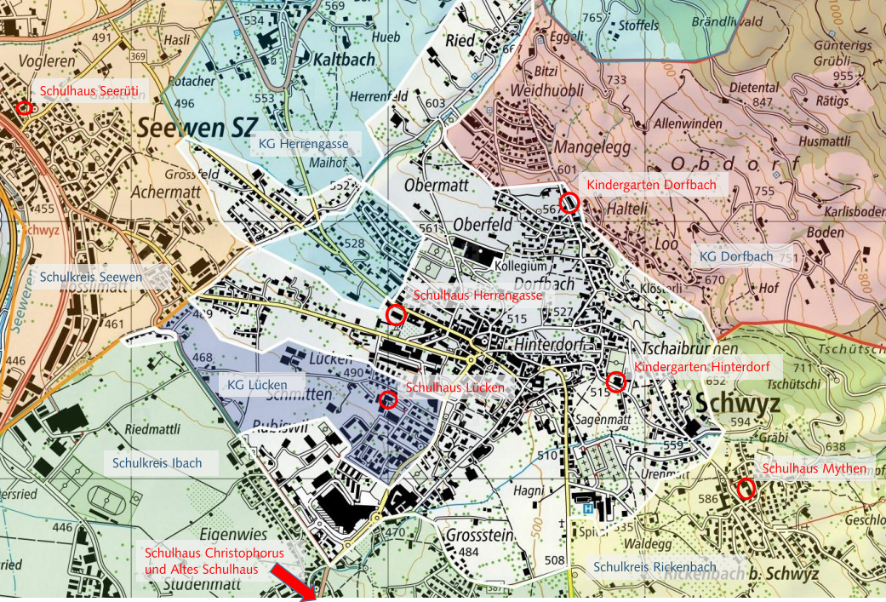
Beispiel Zonenplan für die Zuteilung KG
Notes:
Für die Zuteilung in den Kindergarten und für die Zuteilung in die 1.Klasse finden sie ebenfalls im Eltern-ABC zwei verschiedene Zonenpläne.
Weiss: offenes Einzugsgebiet
Farbig: festes Einzugsgebiet

Slide 10
Keine Regel ohne Ausnahme...
Fremdbetreuung (60%) und schwierige familiäre Situation:
Eltern können dem Rektorat bis Ende Januar ein schriftliches Gesuch schicken, wenn sie eine Schulkreiszuteilung wünschen, die nicht der Verordnung entspricht.
Notes:
Es gibt auch wenige Ausnahmen. Diese stehen auch in der Verordnung. Eine Umteilung ist möglich, wenn
ihr Kind an drei oder mehr Tagen pro Woche ausserhalb Ihres Schulkreises betreut wird
oder wenn eine belastende familiäre Situation vorliegt
In solchen Fällen können Sie bis Ende Januar ein schriftliches Gesuch für eine Umteilung einreichen.
Bitte nehmen Sie vorher Kontakt mit der Schuladministration auf. So klären Sie offene Fragen und wissen, welche Angaben nötig sind.

Slide 11
Schulweg / Schulwegsicherheit
Die Schülerinnen und Schüler stehen auf dem Schulweg unter der Verantwortung der Erziehungsberechtigten.
Vorbehalten bleibt der vom Schulträger organisierte Transport (Schulbus).
Der Schulträger (Gemeinde Schwyz) ist verantwortlich für eine angemessene Verkehrssicherheit der regelmässig begangenen Schulwege.
aus Volksschulgesetz, § 43 Schulweg
Notes:
Im Volksschulgesetz ist unter anderem auch der Schulweg geregelt:
Wichtig für sie zu wissen:
Auf dem Schulweg tragen sie als Erziehungsberechtigte/als Eltern die Verantwortung für ihre Kinder.
Eine Ausnahme gilt nur, wenn die Gemeinde einen Schulbus anbietet.
Die Gemeinde Schwyz sorgt dafür, dass die regelmässig genutzten Schulwege sicher gestaltet sind.
Mehr Infos zum Schulweg und zur Schulwegsicherheit kann ihnen Frau Margrit Wechsler von der Verkehrsprävention der Kantonspolizei Schwyz anschliessend auf dem Marktplatz geben.

Slide 12
Schulergänzende Betreuung - SEB
Das Wichtigste in Kürze
Für alle Kinder der Gemeindeschule Schwyz
Betreuung an vier Standorten: Lücken, Ibach, Seewen, Rickenbach
Finanzielle Entlastung dank Kinderbetreuungsbeiträgen (Gemeinde und Kanton)
Professionelle Betreuung durch die Mythenand GmbH
Enge Zusammenarbeit zwischen Schule und Betreuung
​
.
Notes:
Betreuung für alle Kinder der Gemeindeschule Schwyz
Vier Standorte: Lücken, Ibach, Seewen, Rickenbach
Finanzielle Unterstützung durch Beiträge von Gemeinde und Kanton
Betreuung durch die Mythenand GmbH mit fachkundigem Team
Enge Zusammenarbeit von Schule und Betreuung
Die Räume der Betreuung im Schulhaus Lücken können Sie ebenfalls besuchen. Sie finden sie im Schulhaus Lücken II gleich nebenan. Folgen Sie einfach den Schildern. Vor Ort beantwortet Ihnen eine Betreuungsperson gerne weitere Fragen.

Slide 13

Schulergänzende Betreuung (SEB)
Module, Zeiten und Standorte
Modul | Zeit | Angebot | Standort
A | 07 - 08 | Frühbetreuung (inkl. Frühstück) | Lücken
B | 08 - 11.20 | Morgenbetreuung FKG | Lücken
C | 11.20-13.30 | Mittagsbetreuung (inkl. Mittagessen) | Alle Standorte
D | 13.30-18.30 | Nachmittag lang | Alle Standorte
E | 15.00-18.30 | Nachmittag kurz | Alle Standorte
F | 08 – 18.30 | Ferienbetreuung | Lücken
Die Betreuung findet ab drei Anmeldungen pro Modul statt.
Weitere Infos unter Eltern-ABC (SEB)
Notes:
Alle ausführlichen Informationen verschiedene Dokumente zur SEB finden sie ebenfalls im Eltern-ABC.
Gerne gebe ich ihnen hier einen kurzen Überblick über die verschiedenen Module.
Module werden ab 3 Kindern durchgeführt.

Slide 14
Weiterer Ablauf des Abends
Notes:
Im Anschluss werden Sie Workshops besuchen. In welchen Workshops sie wann und wo eingeteilt sind, sehen Sie auf dem Blatt, das Sie am Eingang erhalten haben. Der Kindergartenfilm wird in der Bibliothek gezeigt. Sie dürfen gerne hineinschauen, solange sie möchten. Auf dem Marktplatz können Sie sich frei informieren und gerne dürfen Sie ergänzende schulische Angebote in Ihren Räumlichkeiten besuchen.

Slide 15
Workshops
„Eintritt in den Kindergarten“
„Übertritt in die 1. Klasse“
Notes:
Entsprechend Ihrer Anmeldung sind Sie zu den Workshops zugeteilt worden. Kindergartenlehrpersonen, Unterstufenlehrpersonen und Schulische Heilpädagoginnen informieren Sie in diesen Workshops zu den Voraussetzungen für den Kindergarten, zu Lerninhalten, Stundentafel, Standortgesprächen und Entscheidungsprozessen.

Slide 16

Marktplatz
Verkehrsprävention
Musikschule
Chindernetz Schwyz
Kindergarten-Lehrpersonen
Schulpsychologischer Dienst
entschuldigt
Notes:
Gleich vor der Aula finden Sie diese Angebote und Dienste mit einem Stand.

Slide 17

Einblicke in Spezialangebote
Schulergänzende Betreuung - SEB
Logopädie
Psychomotorik
Schulsozialarbeit
Deutsch als Zweitsprache
Kindergarten "Film ab"
Notes:
Bitte folgen Sie den Wegweisern draussen. Einige Angebote sind auch im Schulhaus Lücken II.

Slide 18
Individueller Zeitplan
Sie haben alle einen Zettel mit ihrem Zeitplan und der Zimmereinteilung bekommen.
Bitte halten Sie sich an die Einteilung und an die Zeiten.
Ende der Veranstaltung: 20.30 Uhr
Wer allen nötigen Informationen hat, darf sich gerne früher verabschieden.

Slide 19

Danke für Ihre Aufmerksamkeit
und auf Wiedersehen!
→ Eltern ABC

